Slide 1


Въвеждане на текст със специални символи. Вмъкване и форматиране на графични изображения
Проект "Отворено учебно съдържание по програмиране и ИТ", СофтУни Фондация
Компютърно моделиране и ИТ
https://github.com/BG-IT-Edu
6 клас

Slide 2

Съдържание
͏Вмъкване на специални знаци и символи
Вмъкване на графични изображения
2
Notes:
2

Slide 3
Вмъкване на специални знаци и символи

Slide 4
Нека си припомним!
͏Символ – най-малкият неделим елемент на текста
Включва: букви, цифри, препинателни знаци и др. специални знаци (@, №, $, %, *, ...)
͏Дума – последователност от знаци, между които няма интервал
͏Изречение – последователност от думи и препинателни знаци, завършващи със знак за край на изречение
дин
ден на нашата врата почука странен тип.
Е

Slide 5
Нека си припомним!
͏Абзац – поредица от изречения
Започва на нов ред, отделен от другите изречения с разстояние или отстъп
͏Страница – текст, който може да се отпечатва на един лист
Оркестърът свиреше румънската "Дойна". По-право казано, свиреше само Анчето, с флейта соло, а другите приглашаха. Ний слушахме от вътрешния салон. Ама, ще речете, кои са тези ний? Кои ли? Известно е кои: Сенаторът, Отело, Стувенчо и аз. Пред нас стърчеше едно дълго шише бяло Chateau Sandrovo и друго Giesshuebler. Безгрижно разположени около масата, с папироски в уста, ний ловяхме фиоритурите на "Дойна" и бяхме се предали на приятно far niente. Утре е неделя - няма работа, може да поседим и по-късничко. Музиката сносна, слечинките хубавички, ний - попревтасали ергени. Тамам!
Седим си така и по едно време флейтата задразни ухото ми с няколко фалшиви ноти, същевременно и целият оркестър сфалшиви. В този същия миг Стувенчо се изсмя и извика: "Пустият му Отело! Страшен зевзек! Я го вижте!.." Обръщаме се веднага двамата със Сенатора и какво да видим! Дявол Отело! Отде му идат на ум...

Slide 6
Вмъкване на специални знаци и символи
Често при писането на текстове е необходимо да използваме специални символи, които не се намират на стандартната клавиатура
Математически символи (≈, ≤, ≠)
Букви от гръцката азбука, валутни обозначения и т.н. (β, €)
Те могат да се вмъкват от панела Symbols в менюто Insert

Slide 7
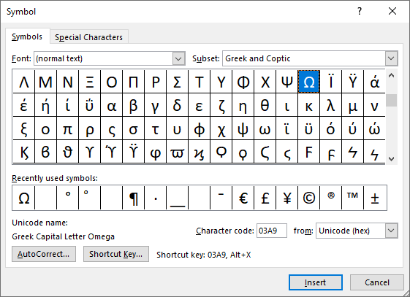
Вмъкване на специални знаци и символи
От списъка Subset може да изберете кои символи да ви се покажат
Селектираме желания от нас символ
И натискаме Insert
Като изберем Symbol, се отваря диалогов прозорец с всички възможни символи

Slide 8
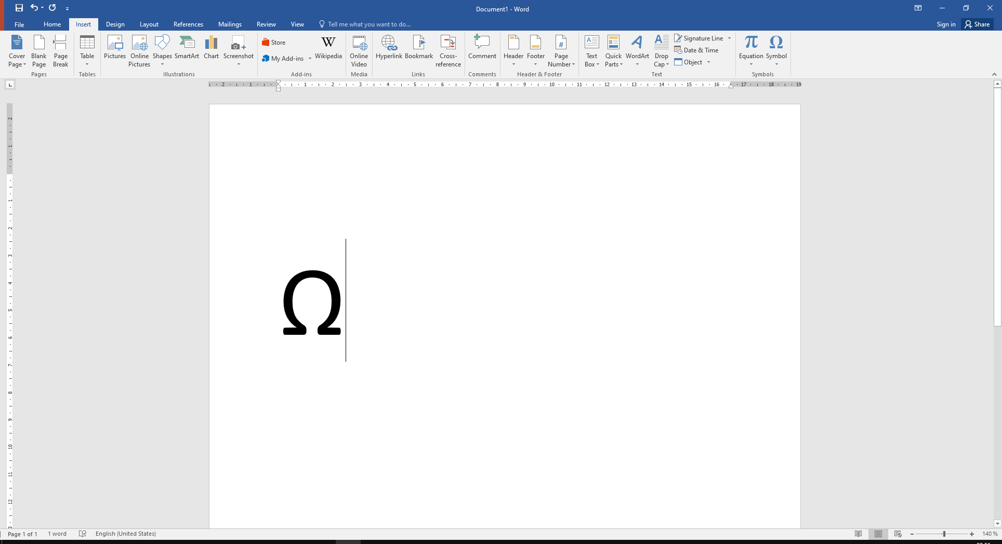
Вмъкване на специални знаци и символи
Така избраният от нас символ се поставя на работния лист

Slide 9
Какво научихме днес?
…
…
…
TODO

Slide 10
Въпроси?
Проект "Отворено учебно съдържание по програмиране и ИТ", СофтУни Фондация (лиценз CC-BY-NC-SA)
Notes:
10

Slide 11


Лиценз
Този курс (презентации, примери, демонстрационен код, упражнения, домашни, видео и други активи) представлява свободно учебно съдържание и се разпространява под свободен лиценз CC-BY-NC-SA
Проект "Отворено учебно съдържание по програмиране и ИТ" към Фондация "Софтуерен университет":
https://github.com/BG-IT-Edu
Notes:
11

